Slide 1
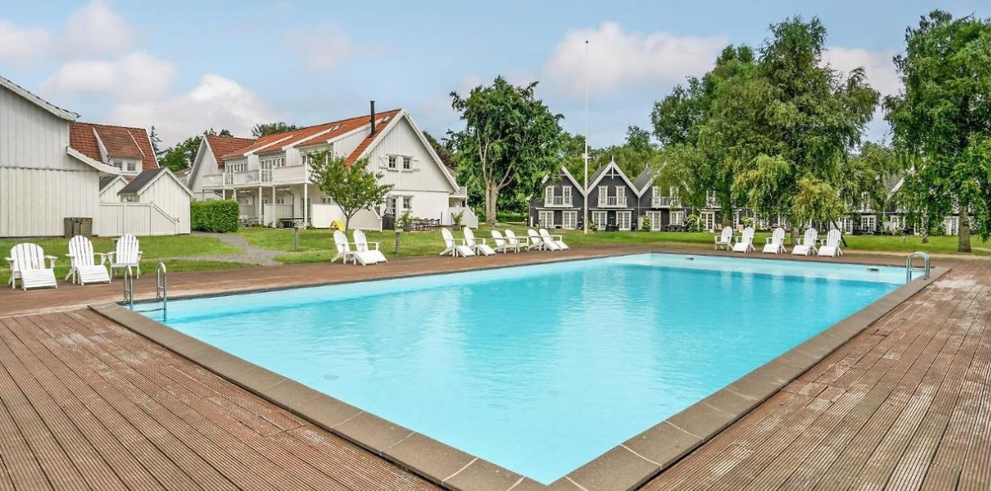
Velkommen til GENERALFORSAMLING i
Ejerforeningen Rørvig Park fredag den 24. april 2026

Slide 2
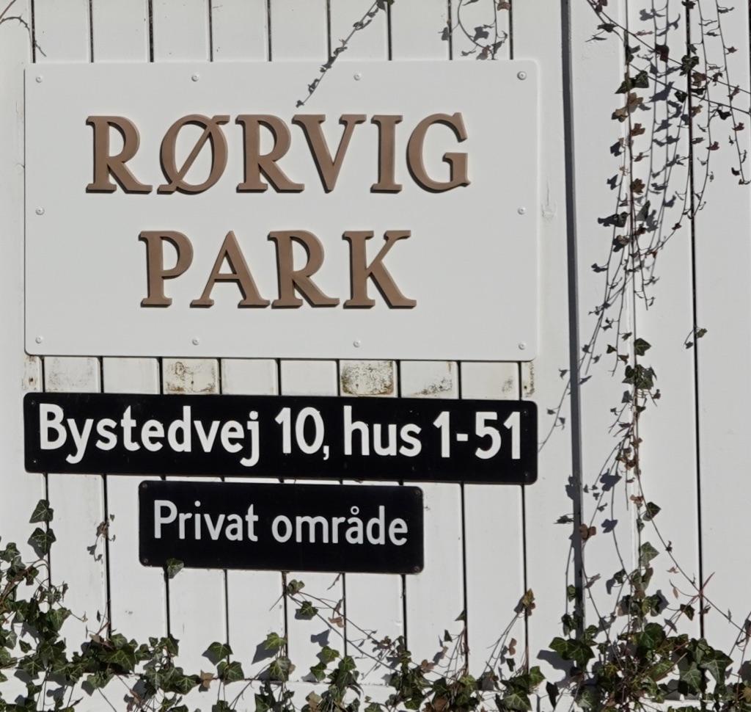
Dagsorden og velkommen!
Valg af dirigent & referent
Bestyrelsens årsberetning for det senest forløbne år 2025-2026
Bestyrelsens forelæggelse til godkendelse af årsregnskab for 2025
Bestyrelsens forelæggelse af driftsbudget for 2026
Valg af medlemmer til bestyrelsen
Valg af suppleanter for bestyrelsen
Valg af revisor og revisorsuppleant
Behandling af indkomne forslag fra ejerne:
  Forslag om udendørs bordtennisbord
9. Eventuelt

Slide 3
Velkommen til nye ejere
Christel Pernille Rose Hensen og Andreas Rose Hensen (nr. 32)
Sanne Schumacher og Peter Ebbesen (nr. 35)
Pia Bøge Jørgensen og Tom Herdichek Jepsen (nr. 20) &
Susanne Valentin (nr. 3)
***

Slide 4
Punkt 2
Bestyrelsens aflæggelse af årsberetning for det senest forløbne år

Slide 5
Vision for bestyrelsens arbejde:
Mest og bedst for foreningens penge: Økonomisk handler det om at anvende midlerne optimalt til alles gavn
Høj grad af gennemsigtighed i arbejdet: Der skal være en løbende, åben og informativ kommunikation til ejerne i foreningen
Kontrol af udført vedligeholdelsesarbejde for at sikre en tilfredsstillende kvalitet

Slide 6
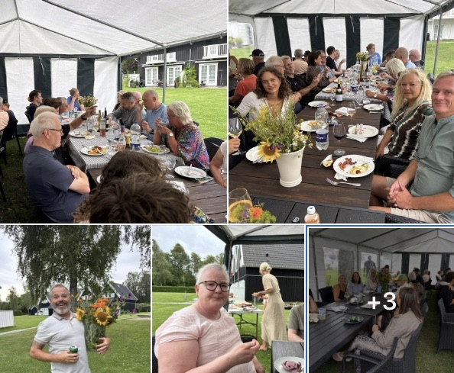
Lidt mere stille & roligt år …..
Samme fordeling af opgaver som sidste år
6 bestyrelsesmøder – heraf 3 online
+ mange mails & sms-er, foruden forventningsafstemningsmøder og ture i parken med håndværkere og Tim
3 nyhedsbreve
1 socialt arrangement: Tapas ved poolen i sommers

Slide 7
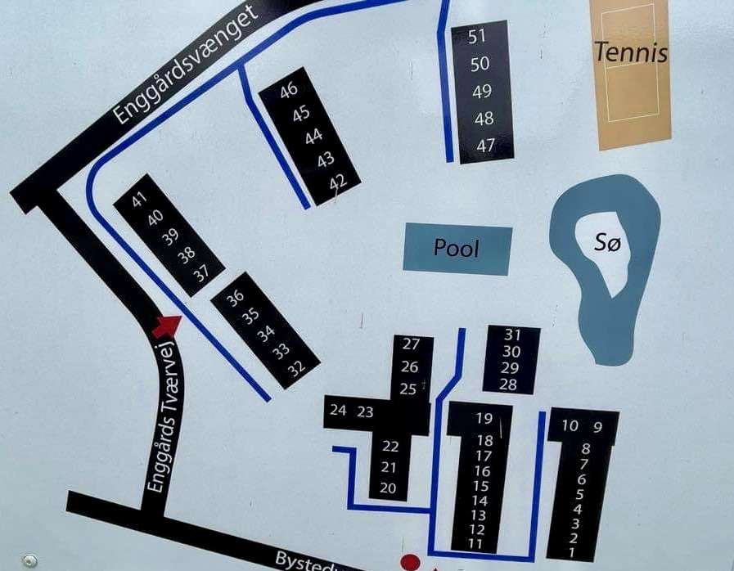
Vedligeholdelse, dvs. maling og udvendig renovering: Vi er á jour med 6 års – planen
Vi har i 2025 nået det, vi skulle nå i 2024 og 2025, nemlig husene 32-41 og 42-51, dvs. alle de sorte huse
I 2026 skal vi nå fem hvide huse, nr. 19, 28, 29, 30 & 31 (Vig Tømreren & Tim)
I 2027 kommer turen så til de hvide huse, nr. 11-18 – en meget stor mundfuld
Herefter starter vi forfra …… dog forhåbentlig ikke med så store omkostninger som hidtil

Slide 8
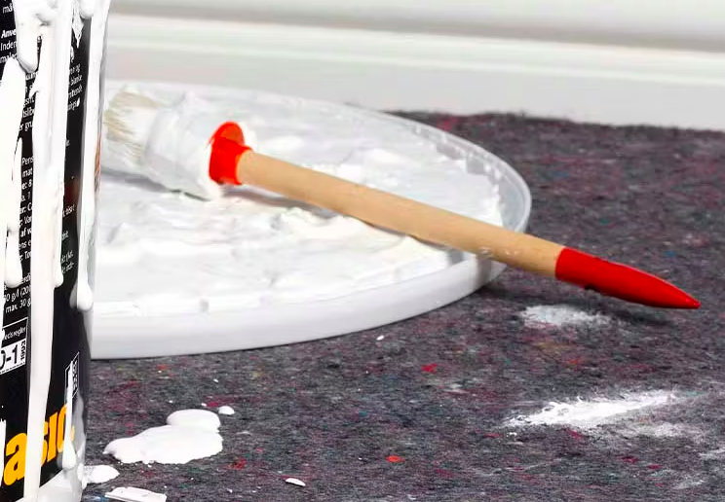
Slut om vedligeholdelsen ….
Ansvar for selv at bidrage – Hold selv øje med evt. afskalling af maling, og tag selv initiativ til at få det udbedret
Der står hvid og sort maling, stillads mv. til fælles afbenyttelse i redskabsrummet ved siden af postrummet.

Slide 9
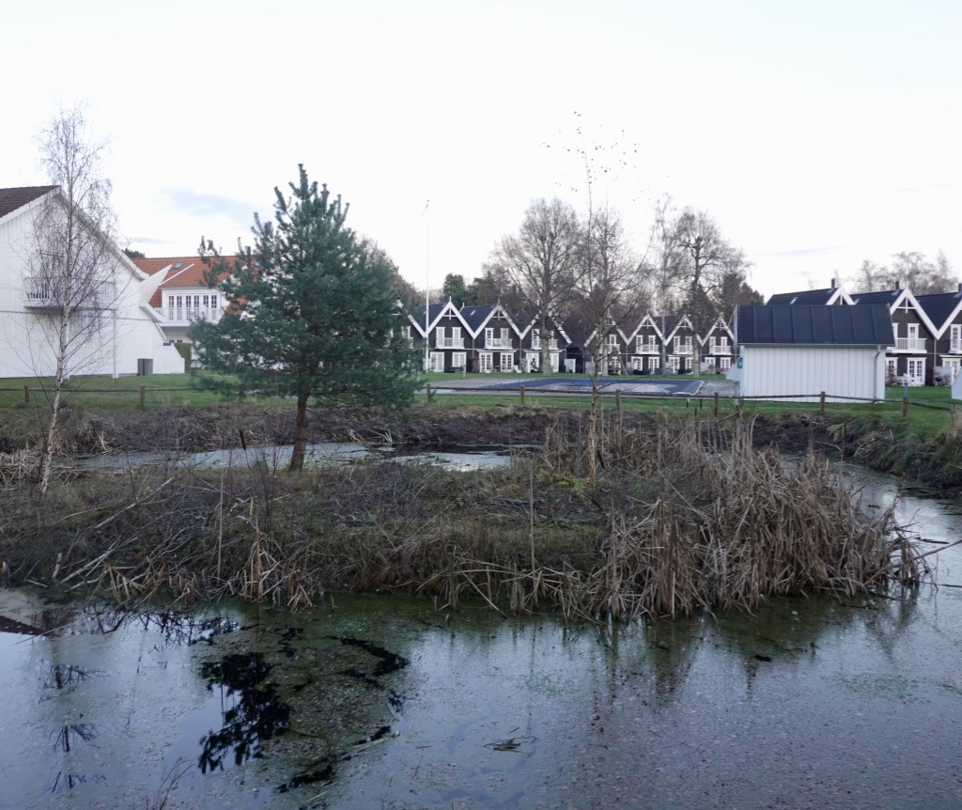
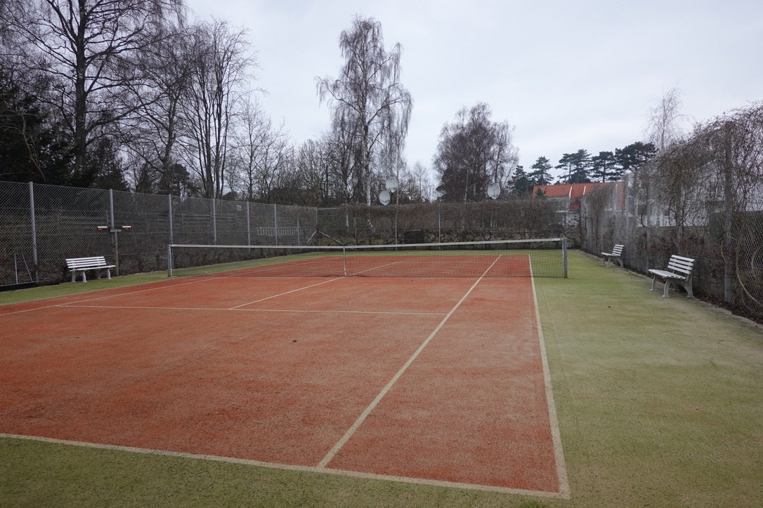
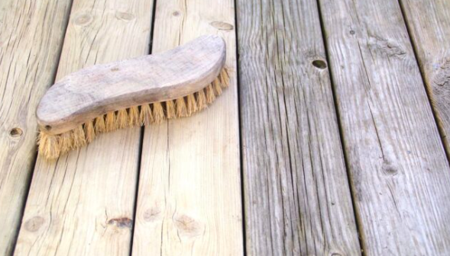
Andre vedligeholdelsesopgaver
- særligt algerens med frist den 15. maj

Slide 10
Ifølge vores husorden, punkt 10.3 påhviler det hver enkelt ejer
”at fjerne ukrudt og affald på terrasser og i gårdhaver. Ejeren skal også foretage afrensning af alger på terrasser og træværk. Dette skal være gjort inden den 15. maj. Sker det ikke, kan ejerforeningen træffe beslutning om at foranledige rengøring udført på ejerens regning.”
Fortolkningen er, at afrensningen gælder træværk ”i nåhøjde”
For at rense træværket over ”nåhøjde”, bl.a. gavlene og fælles områder så som poolhuset og posthuset bestiller vi et professionelt firma til at udføre opgaven
Der står udstyr i redskabsrummet ved siden af postrummet til fri afbenyttelse – dvs. blå højtryksrensere. Algerensmiddel må man selv købe.

Slide 11
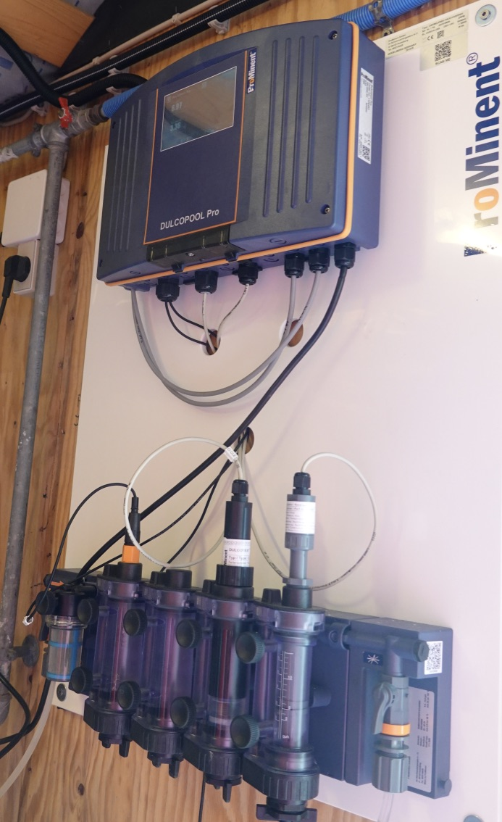
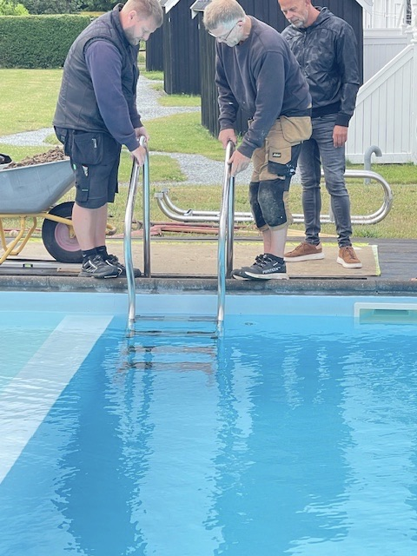
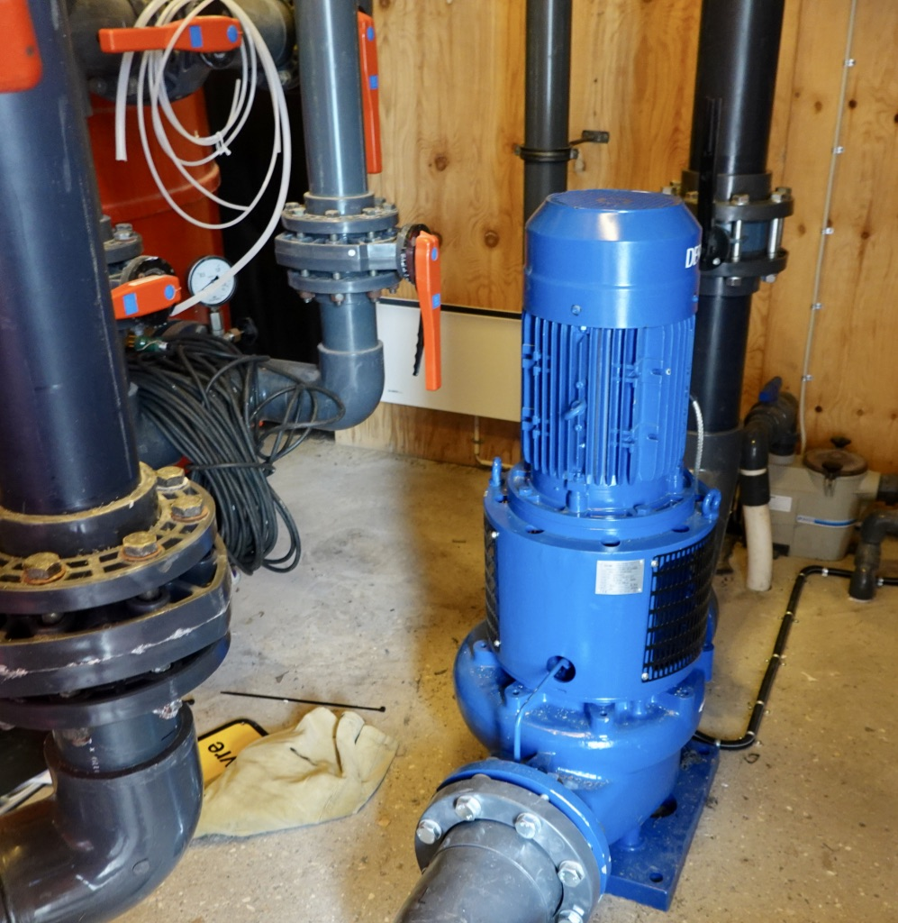
Lidt nyt
Adgang til gratis kanaler bibeholdes
Handicapvenlig trappe i poolens ene ende
Ny kraftig poolpumpe
Nyt styresystem til poolen
Ny hjemmeside -
Tak igen til Susanne!

Slide 12
Projekter at tage fat på….
On-line styring af kloak pumpe og poolpumpe?
Hækkene
Mere lys i parken: Gadelys og lys ved affaldsskjul
Haveaffald?
”Træernes livscyklus”: ”Lad også grene og kvas blive i haven.
Kvasbunker er vigtige for smådyr og vinterhi til pindsvin.”
Affaldssortering – igen igen
Genbesøge/opdatere vores ”gamle” husorden, bl.a. om solafskærmning?
Trinfølgen: Lov, lokalplan 82 fra 2004, vedtægter (generalforsamlingen) – husorden (bestyrelsen)

Slide 13



Slide 14
Punkt 3
Bestyrelsens forelæggelse til godkendelse af årsregnskab og status med påtegning af revisor

Slide 15
Årsregnskab for 2025 – hovedtal
Årsbudget 1.583.150 kr.
Ejerbidrag pr. år/kvartal: 24.392 kr./6.098 kr plus to ekstraordinære bidrag 2 x 3.325 kr.
Brugt i alt på drift og større vedligeholdelse: 1.644.503 kr.
Dvs. brugt ca. 60.000 kr. mere end budgetteret
Ved udgangen af 2024: 474.587 på den særlige henlæggelseskonto.
Ved udgangen af 2025 har foreningen nu en formue på i alt 537.956 kr. – dvs. det til efter overforbruget er tilbage på den særlige hensættelseskonto + en opsparing på 123.320.

Slide 16
Punkt 4
Bestyrelsens forelæggelse af driftsbudget for det løbende regnskabsår 2025

Slide 17
Udgangspunktet for budget 2026
Samme ejerbidrag som de senere år, dvs. helst ingen forhøjelse
Ræsonnement: Høje fællesudgifter kan indirekte komme til at reducere vores ejendommes salgsværdi, fordi potentielle købere erfaringsmæssigt ser fællesudgifter som en fast løbende udgift, der begrænser deres rådighedsbeløb og lånemuligheder
Dog:
I år en mindre stigning fra 6.098 kr. pr. kvartal pr. hus til 6.373 kr. pr. kvartal pr. hus
På grund af generelle prisstigninger og udgifter til endnu en pumpeudskiftning
Til gengæld forventer vi så i år ingen ekstraopkrævninger.

Slide 18
Punkt 5
Valg af medlemmer til bestyrelsen

Slide 19
Valg af medlemmer til bestyrelsen
Vedtægterne, punkt 13.1:
”Bestyrelsen vælges af generalforsamlingen og består af 5 medlemmer. Bestyrelsesmedlemmerne vælges for 2 år, således at 3 medlemmer afgår i lige år, og 2 medlemmer afgår i ulige år. Genvalg kan finde sted.”

Slide 20
Valg af medlemmer til bestyrelsen
Bestyrelsesmedlemmer i dag:
Mark Russell(hus 27), Michael Beck Christensen (hus 23), Klaus-Ole Andersen (hus 47), Trine Mathiesen (hus 24) og Lone Birgitte Christensen (hus 17)
På valg i 2026 er: Michael, Klaus-Ole og Lone Birgitte

Slide 21
Punkt 6
Valg af suppleanter til bestyrelsen
Vælges for et år ad gangen, jf. også vedtægternes punkt 13.1
Suppleanter i dag:
Henrik Herreholm (hus 12) og Per Ibsen(hus 9)

Slide 22
Punkt 7
Valg af revisor og revisorsuppleant
Vedtægterne, punkt 18.1
”Ejerforeningens regnskab revideres af en revisor, der vælges på generalforsamlingen.” Ifølge foreningens praksis har vi også en revisorsuppleant.
Revisor: Per Løfgren
Suppleant: Hanne Brødsgaard

Slide 23

Punkt 8
Behandling af indkomne forslag

Slide 24
Punkt 8 A
Forslag fra ejere Per & Margit, hus nr. 11 om køb og opstilling af udendørs bordtennisbord
”Vi er rigtig glade for de alle aktiviteter, som der er mulighed for i Rørvig Park, tennis, svømning, petan m.v., og vi kunne godt tænke os at udvide disse med et udendørs bordtennisbord, som vi kunne forestille os, kunne opstilles lige omkring petan banen og gyngen ved det store træ ved swimmingpoolen.
Vi har vedhæftet et link til et eventuelt muligt udendørs bordtennisbord:
https://billard.dk/shop/soegaard-club-outdoor-16254p.html
(Linket skal kopieres og sættes ind i browser)
Prisen for bordet inkl. fragt koster kr. 9.969,00, og da forslaget er vores, vil vi gerne sponsere halvdelen af dette beløb, så foreningens omkostning begrænses til lige omkring kr. 5.000,00. “

Slide 25
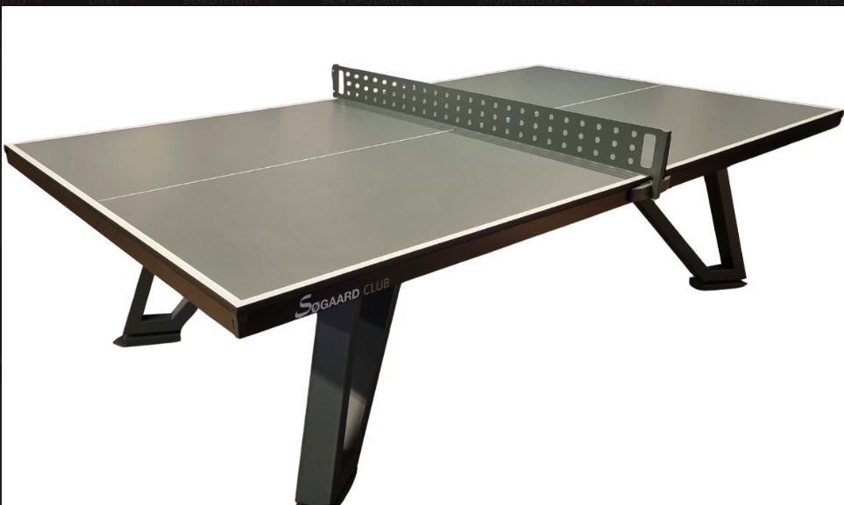

Slide 26
Punkt 9
Eventuelt

Slide 27
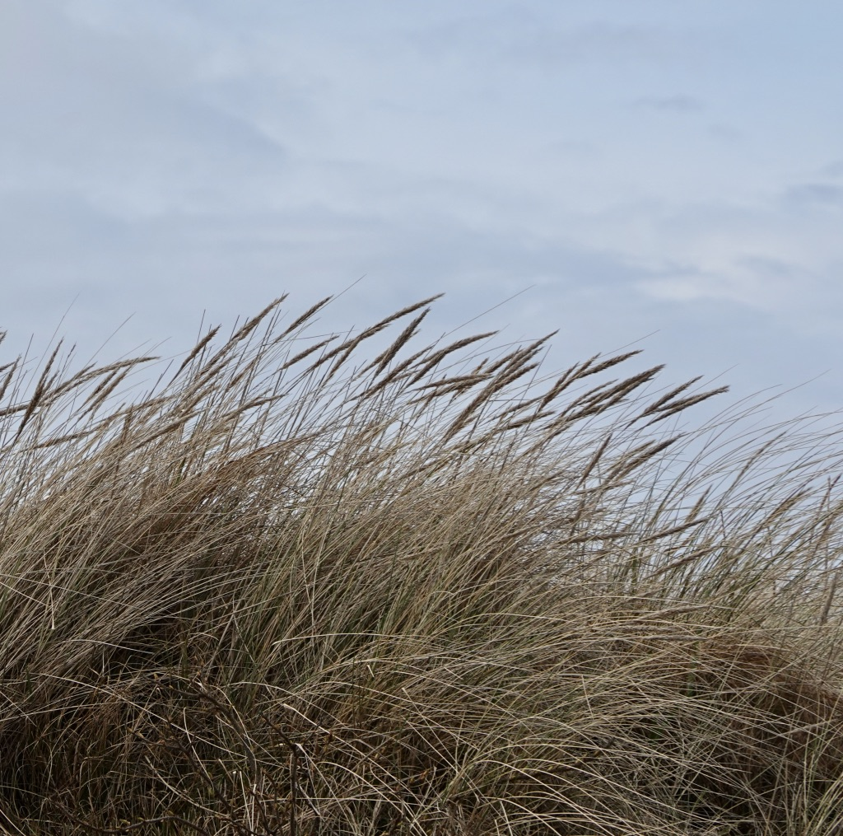
Tak for i aften og på gensyn til sommer!

